Slide 1




5 Conclusões
Microcredencial em Transição e Transformação Digital
UC de Motivação para a Transformação Digital
5.1 engenharia dos dados e ciência dos dados (BI,BA,BE)
5.2 discussão e conclusões
[Causalidade] de [Luís Cavique] é disponibilizado sob a Licença Creative Commons-Atribuição - NãoComercial-CompartilhaIgual 4.0 Internacional

Slide 2
Engenharia dos Dados

Slide 3
Ciência dos dados

Slide 4

Discussão e conclusões
2011

Slide 5
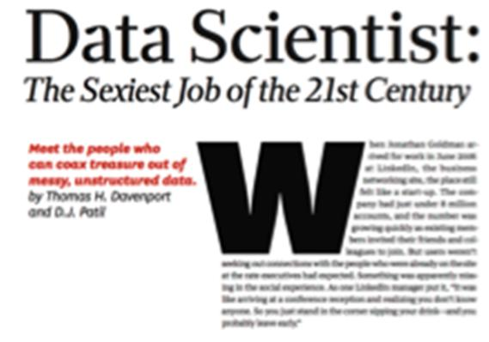
Discussão e conclusões
Harvard Business Review, 2012

Slide 6


Discussão e conclusões

Slide 7
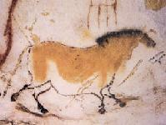
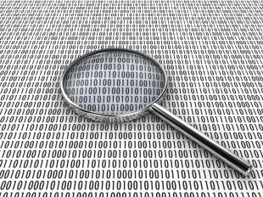
Discussão e conclusões
Upper Paleolithic Era Digital Era
100,000 years
Notes:
New tools are needed
Computers and the volume of data has had an exponential growth, but the human brain is the same as the brain of our ancestors back 100,000 years ago.
However, the problems of the hunter-gatherer man from the Upper Paleolithic era are different from our current ones.
One way to understand large amounts of data is to reduce the dimensionality in such a way that the hunter-gatherer man’s brain can interpret them.
There is a huge need for algorithms to deal with large volumes of data

